Slide 1
Мини-курс “Совсем зелёный” (Вторая часть)
Дмитрий Дворецкий
эксперт по библиотечному делу, автор вебинаров, участник радиопередач

Slide 2
План первого вебинара
Базовый словарь «Совсем зелёного» библиотекаря.
Где учат на библиотекаря?
На что обращать внимание при выборе библиотеки.
Учимся общению с начальством.
Обязанности и направления работы.

Slide 3
План мини-курса «Совсем зелёный»
Первая часть:
Базовый словарь «Совсем зелёного» библиотекаря.
Где учат на библиотекаря?
На что обращать внимание при выборе библиотеки.
Учимся общению с начальством.
Обязанности и направления работы.
Вторая часть:
Заработная плата и варианты трудоустройства.
Работа в библиотеке: мифы и реальность.
Минусы и плюсы работы в бюджетных библиотеках.
Альтернатива бюджетным библиотекам.
Третья часть:
Главные навыки молодого библиотекаря.
Инструменты молодого библиотекаря.
Один день из жизни молодого библиотекаря.
Перспективы развития.

Slide 4
План второго вебинара
Заработная плата и варианты трудоустройства.
Работа в библиотеке: мифы и реальность.
Минусы и плюсы работы в бюджетных библиотеках.
Альтернатива бюджетным библиотекам.

Slide 5
Заработная плата и варианты трудоустройства.

Slide 6
Категории библиотекарей.
Библиотекарь
Библиотекарь 2 категории
Библиотекарь 1 категории
Ведущий библиотекарь
Главный библиотекарь
линия отрыва
Руководитель библиотекой (зав. библиотекой)
Заместитель директора (директор)
Генеральный директор

Slide 7
Заработная плата библиотекарей.
Составная часть зарплаты:
Оклад
Стимулирующие
За стаж
Надбавка за работу
Премии (общие/персональные)
Подработка: Совмещение ставок/работа по гранту
Грант от города
Очень важно где вы работайте:
Город или село
Крупный город или нет
Центральная библиотека или филиал/пункт книговыдачи/ отдел

Slide 8
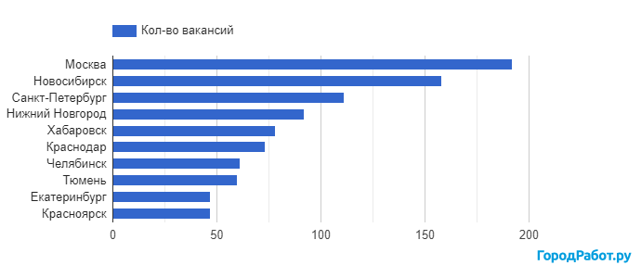

Slide 9
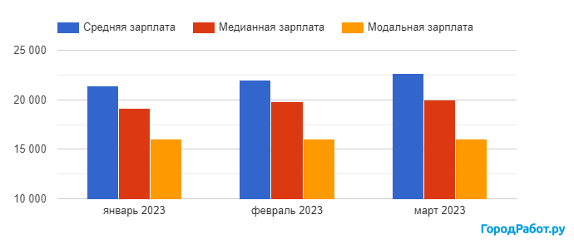

Slide 10
Варианты трудоустройства кем и куда.
Кем: Библиотекарем/Библиографом/Методистом
Куда:
Библиотеки образовательных учреждений
Сельские-муниципальные (районные)-городские-областные-краевые-федеральные-нациоальные библиотеки
Библиотеки предприятий
Издательства
Архивы
Электронные ресурсы (базы данных/библиотеки)
Где ещё можно найти библиотеку (в): военной части, домах культур, музеях, торговых центрах и т.п.
Какие специалисты ещё нужны в библиотеках
Кем: SMM-менеджер/ Event-менеджер/ PR-специалиста/ маркетолог…

Slide 11
Где искать работу молодому библиотекарю.
В самих библиотеках (муниципальных, городских, краевых, федеральных)
Через знакомых
Опубликовать статью в онлайн журнале
Завести канал “Мой путь в библиотеку”
На сайтах библиотек
На сайтах: музеев, образовательных учреждений, энергетических компаний, РЖД, фондов и т.п.
В телеграм-каналах: Работа в сфере искусства, Вакансии для хороших людей (есть аналоги сайтов и т.д.)
В профессиональных группах
В своих социальных сетях
В городских службах по поддержке и трудоустройству граждан: Моя карьера

Slide 12
Библиотека не всегда библиотека.
Методические центры
Соседские центры
Ресурсные центры
Комьюнити центры
Информационные центры

Slide 13
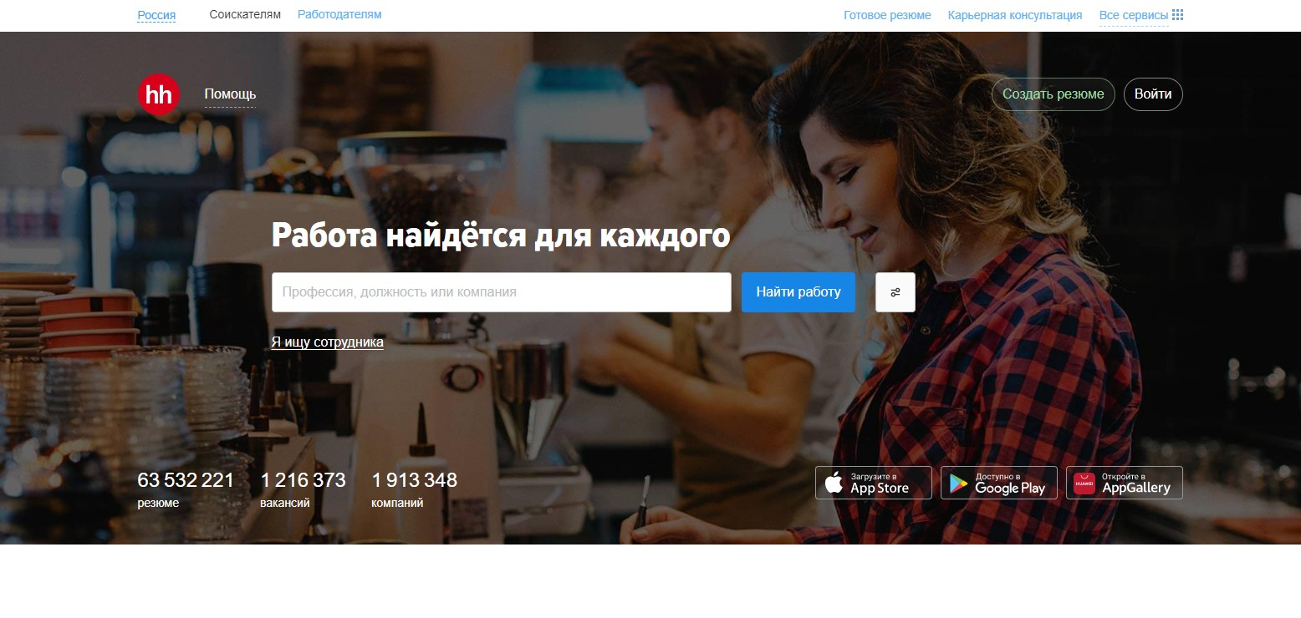

Slide 14
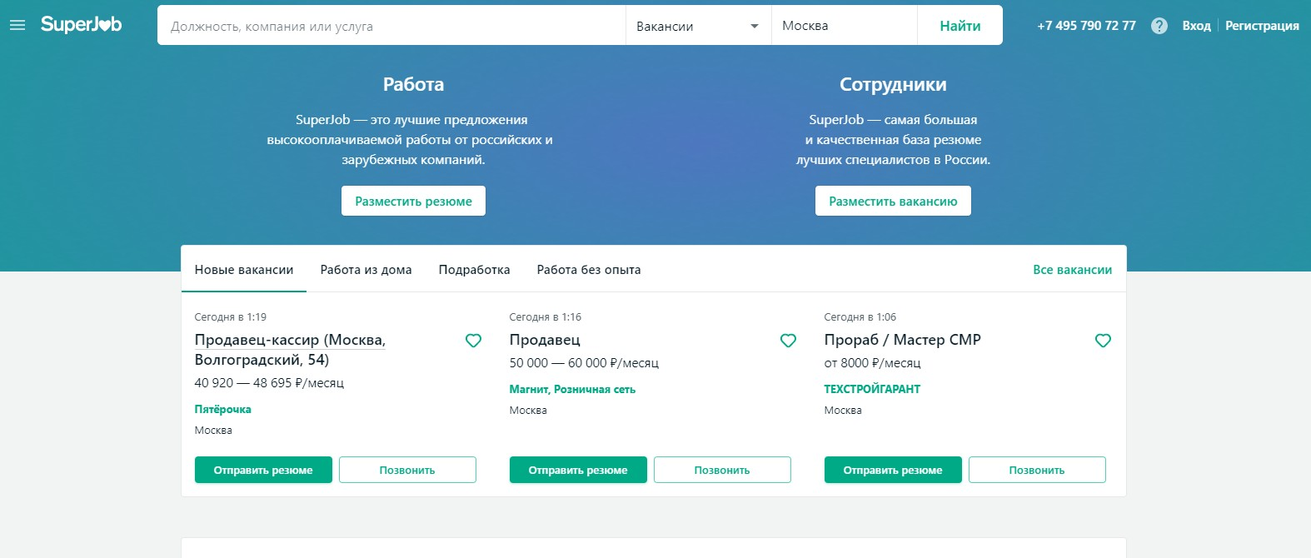

Slide 15
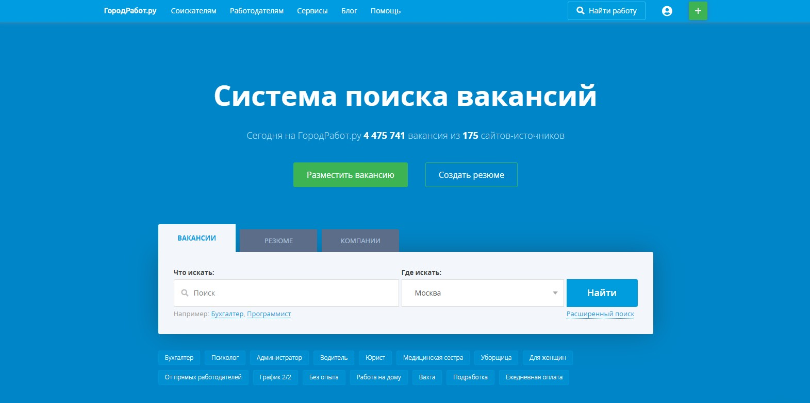

Slide 16
Работа в библиотеке: мифы и реальность.
Библиотека это пыль и книги
Всем библиотекарям чуть за 50 и с ними можно говорить только о книгах
На библиотекаря не нужно учиться
Библиотечная работа малооплачиваемая
В библиотеку приходят одни неудачники
Библиотеки уходящая натура
В библиотеках только девушки
Библиотекари только читают книги

Slide 17
Минусы и плюсы работы в бюджетных библиотеках.
Плюсы:
Уверенность/стабильность
Зарплата индексируется государством и она белая
У профессии есть будущее
Есть возможность реализации масштабных идей и проектов
Небольшая конкуренция
Можно работать очень долго
Минусы:
Госзадание
Искаженная экономика библиотек
Коллективы, которые привыкли жить на пособие
Мышление бюджетника
Узкая специализация

Slide 18
Альтернатива бюджетным библиотекам.
Частные образовательные учреждения или с другой моделью управления (как пример): Школа МИР, Газпром школа, Школа ИЗЮМ, ШАНИНКА, Высшая школа экономики
Бизнес инкубатор: Сколково
Музей: Гараж
Дом культуры: ГЭС-2

Slide 19
Информационные партнёры мини-курса:
Телеграм-канал “Цифровой библиотекарь и не только”.
Профессиональный информационно-методический журнал “Школьная библиотека”.
Телеграм-канал Журнал “Современная библиотека”.

Slide 20
Список используемой литературы
Всё будет в последнем вебинаре мини-курса…

Slide 21
ВАШИ ВОПРОСЫ

Slide 22
Всем спасибо, я вас обнимаю!

Slide 23
Моя почта для связи: d.v.dvoretsky@inbox.ru

Slide 24
Наши
социальные сети

